Slide 1



Gestión y Trazabilidad de Certificaciones
CONTROL • RESPALDO • TRANQUILIDAD

Slide 2





EL DESAFÍO ACTUAL
Certificaciones Dispersas
Falta de Trazabilidad
Riesgo en Auditorías
Documentos perdidos en correos, carpetas físicas o archivos Excel desactualizados.
Imposibilidad de reconstruir el historial formativo de un trabajador de forma inmediata.
Vulnerabilidad legal y operativa ante inspecciones sorpresa o accidentes.

Slide 3
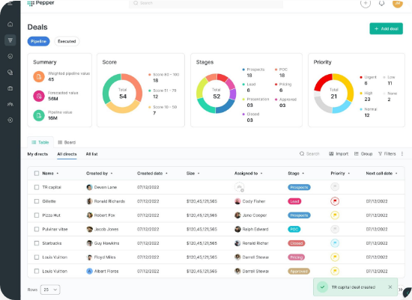
PLATAFORMA INTELIGENTE
Plataforma Centralizada: Gestión total de empresas y trabajadores en la nube.
Verificación Pública: Validación instantánea mediante código único QR.
Control Total: Diplomas e informes oficiales automatizados.

Slide 4
"
"Usted no compra PDFs ni diplomas. Usted compra tranquilidad operacional."
RESPALDO VERIFICABLE ANTE AUDITORÍAS

Slide 5


IMPACTO POR PERFIL
👷 Trabajador
🏢 Empresa / Cliente
•
Certificados válidos y oficiales.
•
Centralización de activos críticos.
•
Código QR de autenticidad.
•
Evidencia verificable 24/7.
•
Respaldo público de su trayectoria profesional.
•
Reducción drástica del riesgo legal.

Slide 6
EFICIENCIA OPERATIVA
100%
0
24/7
Trazabilidad RUT
Papeles Perdidos
Disponibilidad Cloud
RRHH y Prevención: Ahorro de tiempo crítico, alertas automáticas de vencimiento y búsqueda instantánea de competencias.

Slide 7
MODELO DE CRECIMIENTO
Nivel 1: Base
Nivel 2: Activo
Nivel 3: Premium
Gestión de certificaciones y verificación pública.
Alertas de vencimiento, recertificación e informes.
Reportes de auditoría y soporte para licitaciones.

Slide 8
INVERSIÓN Y VALOR
Concepto | Detalle | Inversión (CLP)
Fee Base Mensual | Acceso a plataforma, soporte y hosting. | $29.990 + IVA
Certificación Activa | QR, Diploma, Informe y Trazabilidad. | $2.000 c/u
Paquete Volumen | Más de 120 certificaciones. | $1.700 c/u

Slide 9
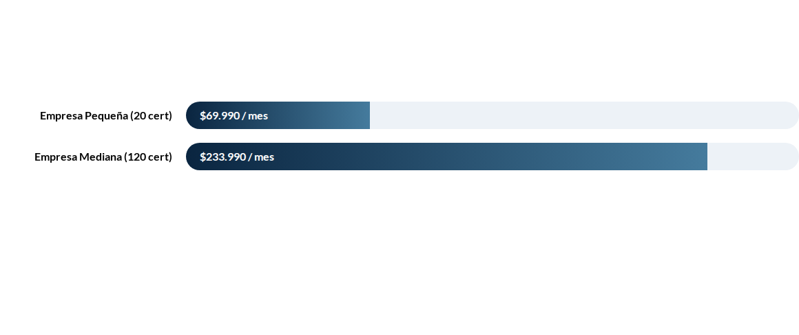
ANÁLISIS DE CASO REAL
"Un valor marginal comparado con el costo de una multa o una detención de faena por auditoría fallida."

Slide 10
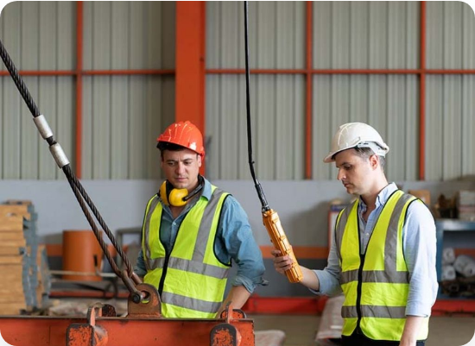
COMPROMISO CON EL IZAJE
Estándares de Clase Mundial
Aplicamos rigor técnico en cada registro. Nuestra plataforma está diseñada para las exigencias reales de la industria del izaje y la construcción pesada.

Slide 11
R&L Training
¿Por qué nosotros?
"Porque no entregamos documentos, construimos la trazabilidad que protege su operación."
CONTÁCTENOS HOY

Slide 12


IMAGE SOURCES
https://www.aufaitux.com/wp-content/uploads/2025/02/asset-management-dashboard.jpg
Source: www.aufaitux.com
https://ohsacademy.pk/wp-content/uploads/2025/06/Untitled-design-3.jpg
Source: ohsacademy.pk

